Slide 1

2023./2024. mācību gada
centralizēto eksāmenu rezultāti un 2024./2025. mācību gada valsts pārbaudes darbu norise
26.11.2024.

Slide 2

Saturs
2023./2024. mācību gada centralizēto eksāmenu rezultāti.
Valsts pārbaudes darbi 2024./2025. mācību gadā.

Slide 3
2023./2024. mācību gada
centralizēto eksāmenu rezultāti

Slide 4

Mācību sasniegumi centralizētajos eksāmenos izteikti procentos
CE slieksnis - 10%
Skolēniem eksāmenu rezultāti un sertifikāti pieejami portālos https://eksameni.gov.lv/ un www.latvija.lv
Kopējie statistikas dati pieejami VISC tīmekļvietnē
https://www.visc.gov.lv/lv/valsts-parbaudes-darbi-20232024-mg-statistika
Centralizētajos eksāmenos par pamatizglītības programmas apguvi
piedalījās 18 944 skolēni
novērtēti 55 718 darbi
izsniegti 54 881 sertifikāti
2023./2024. mācību gads – otrais mācību gads, kad 9. klases skolēni kārtoja centralizētos eksāmenus atbilstoši jaunajam kompetenču standartam.
Latviešu valoda
Matemātika
Svešvaloda
(angļu/vācu/franču)
Notes:
2024.Gadā 18152 skolēni

Slide 5

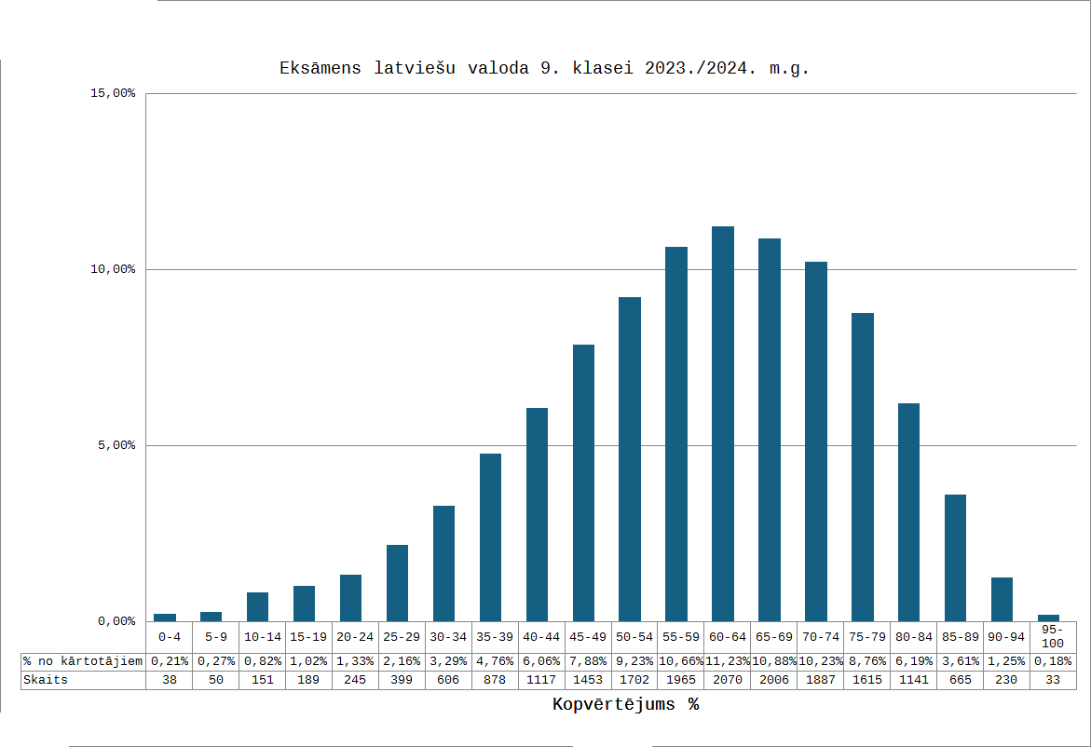
Latviešu valoda
Vidējais– 59%
Skaits - 18440
Kārtotāju skits

Slide 6
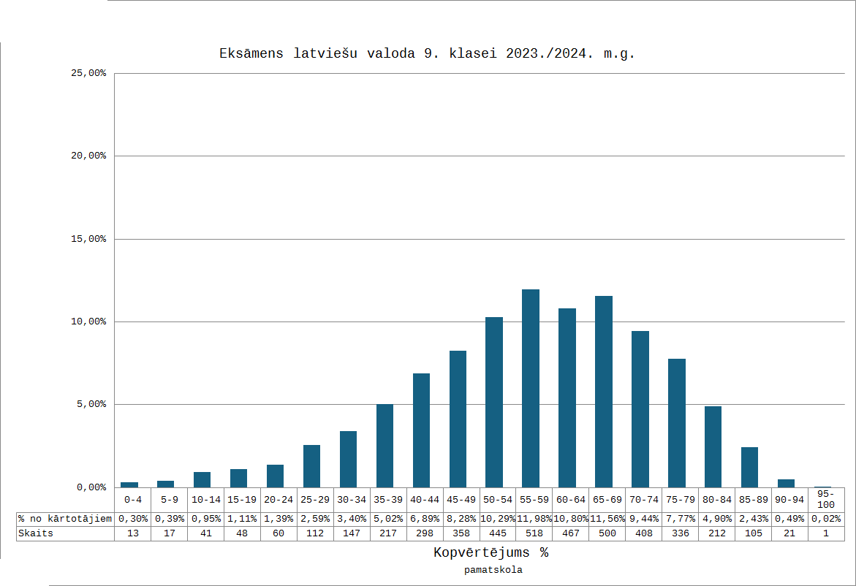
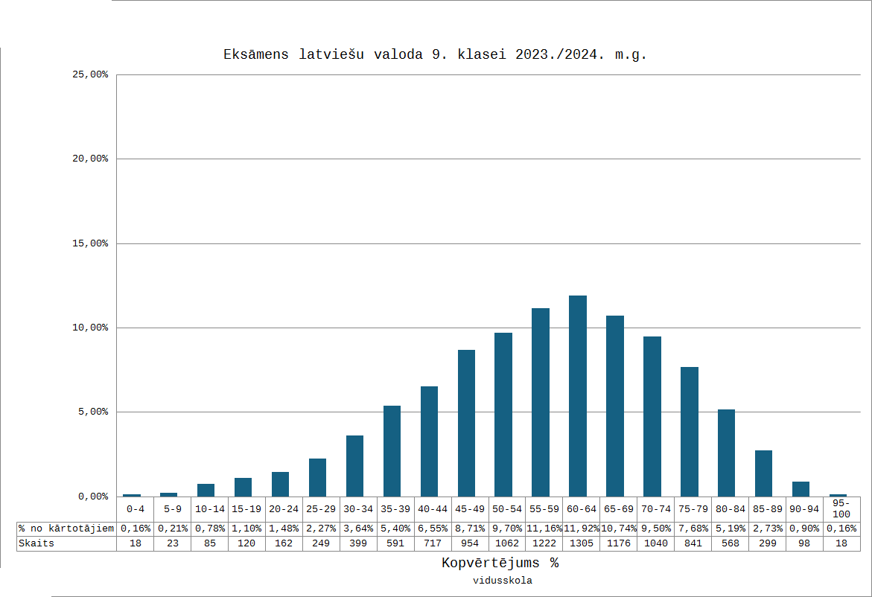
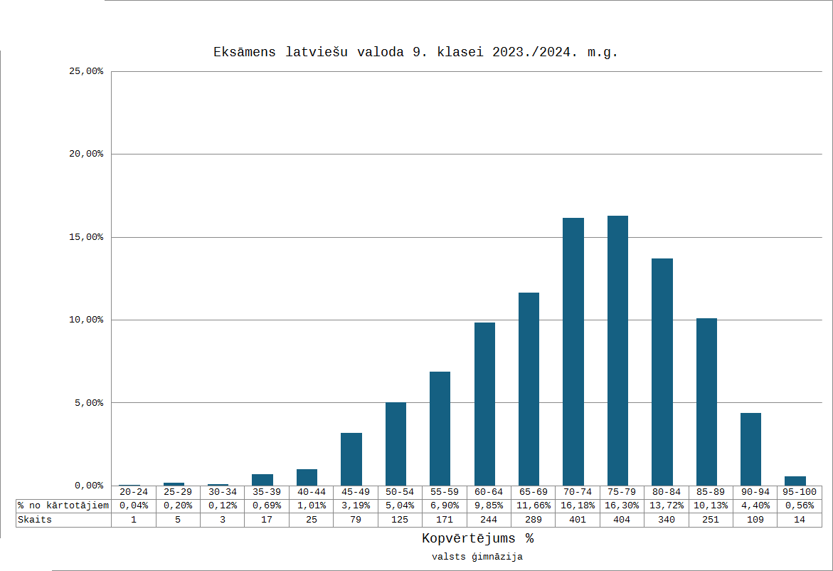
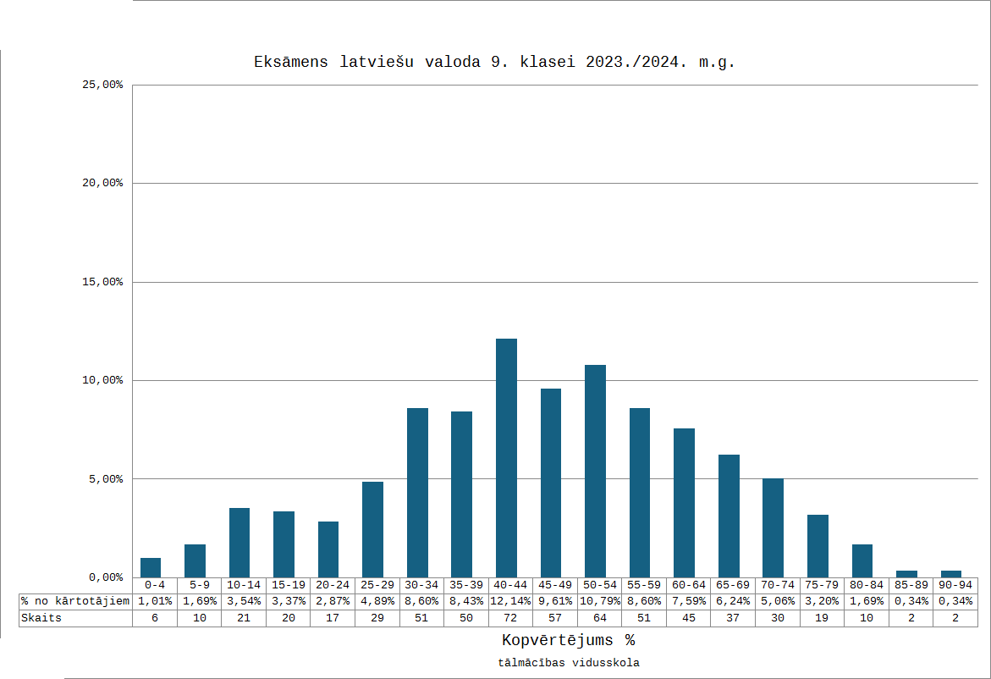
Latviešu valoda (skolu tipi)
Pamatskola
57,1%
Vidusskola
57,6%
Kultūra un māksla AL
Ģeogrāfija (tiešsaistē) AL
Programmēšana (tiešsaistē) AL
Valsts ģimnāzija
71,6%
Tālmācības vidusskola
46,2%
Dizains un tehnoloģijas AL

Slide 7
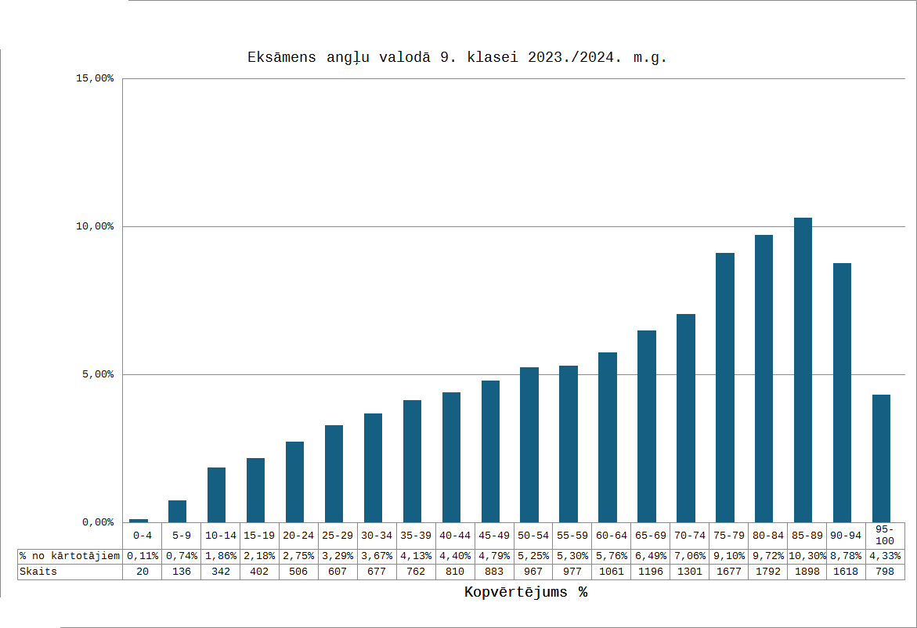
Angļu valoda
Vidējais– 63,8%
Skaits - 18430
Kārtotāju skits

Slide 8
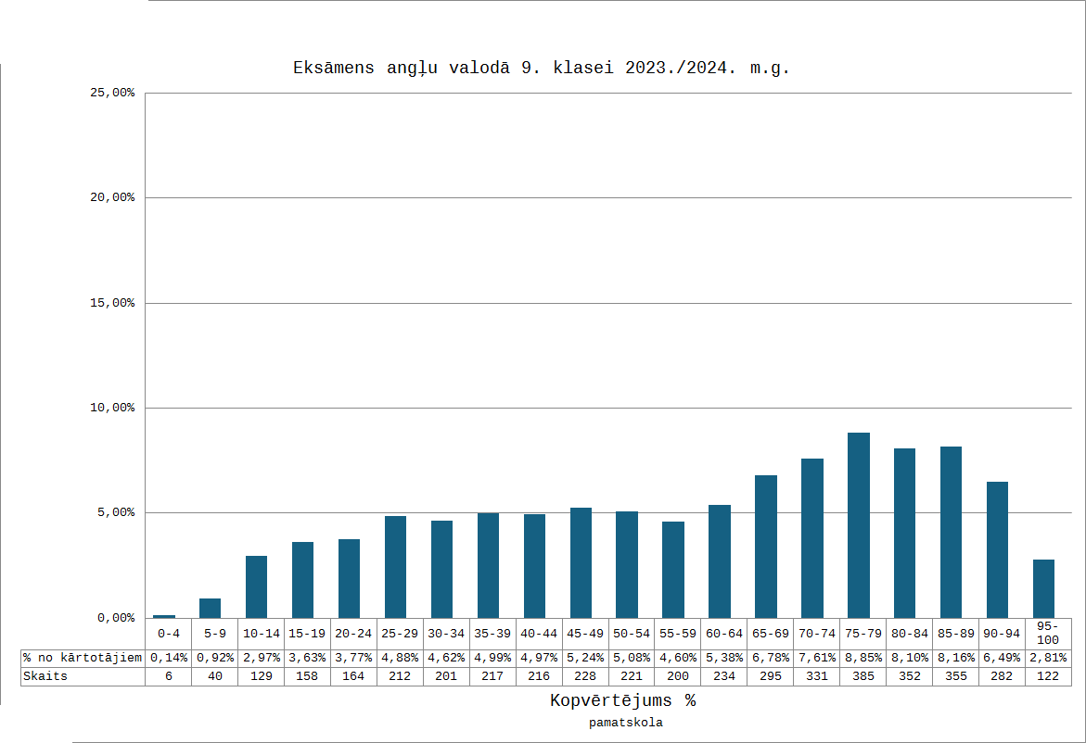
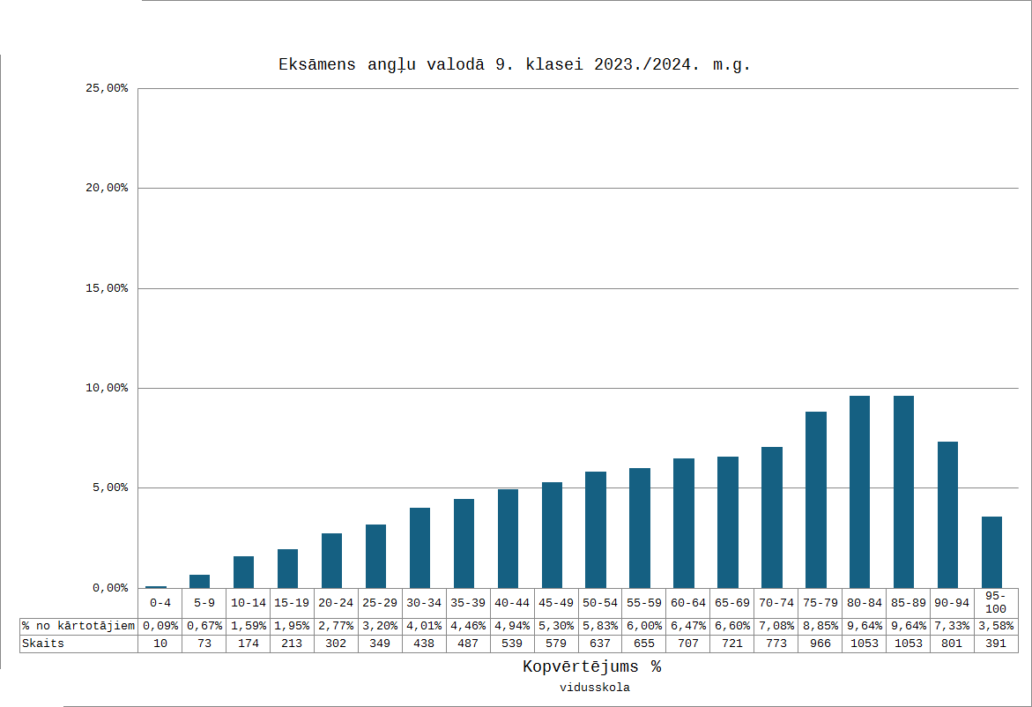
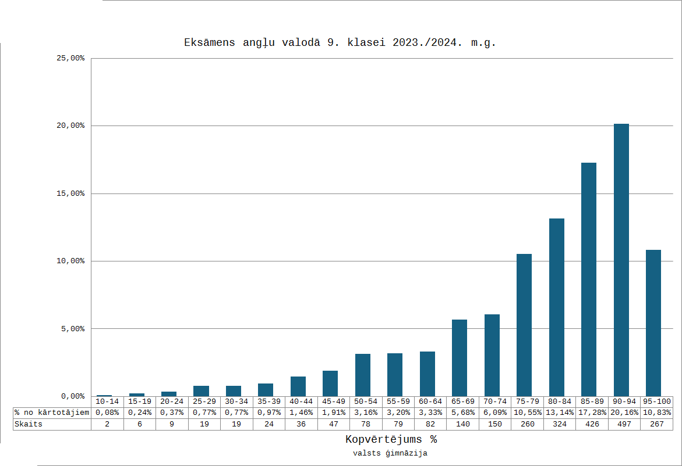
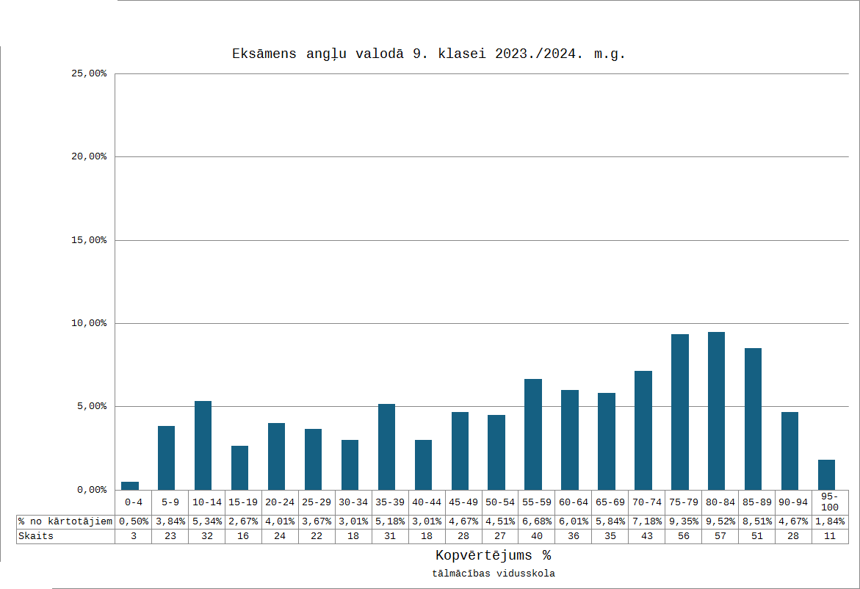
Angļu valoda (skolu tipi)
58,8%
Vidusskola
62,8%
Pamatskola​
Kārtotāju skits
Valsts ģimnāzija
79,1%
56,9%
Tālmācības vidusskola

Slide 9

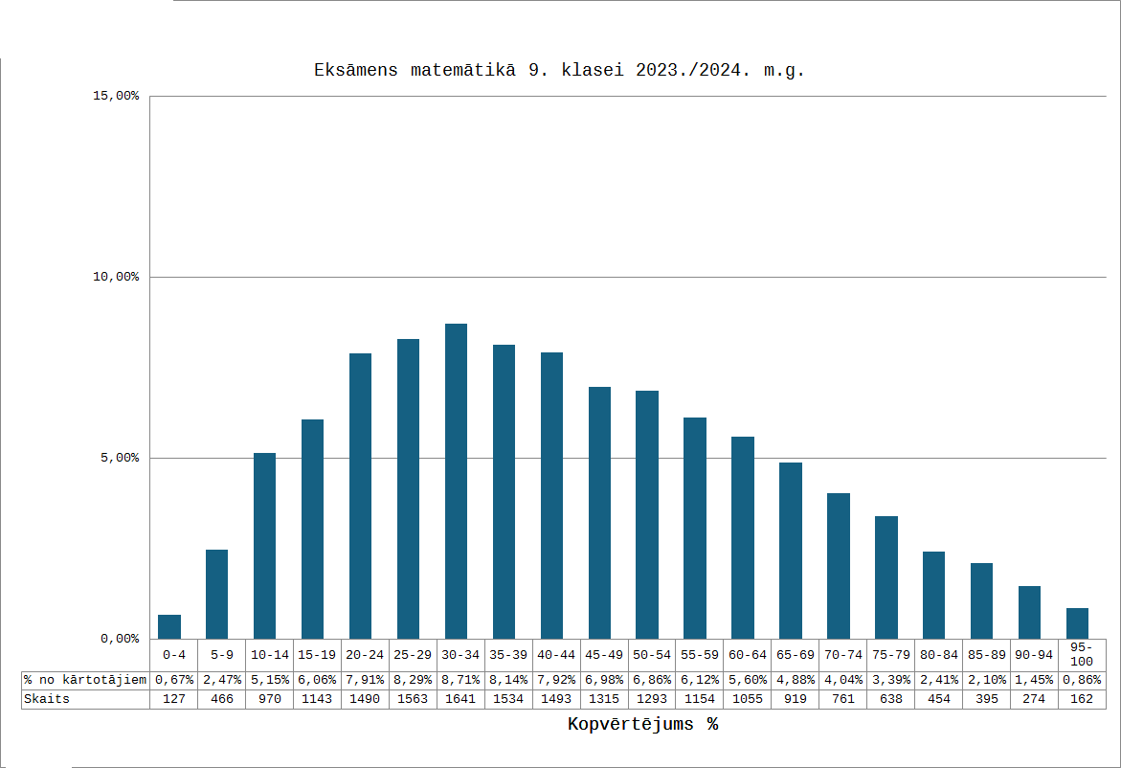
Matemātika
Vidējais– 43,2%
Skaits - 18847
Kārtotāju skits

Slide 10
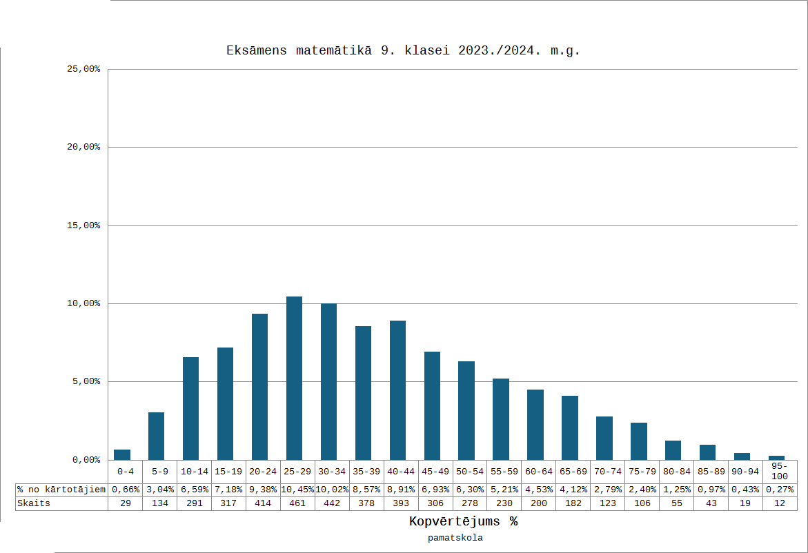
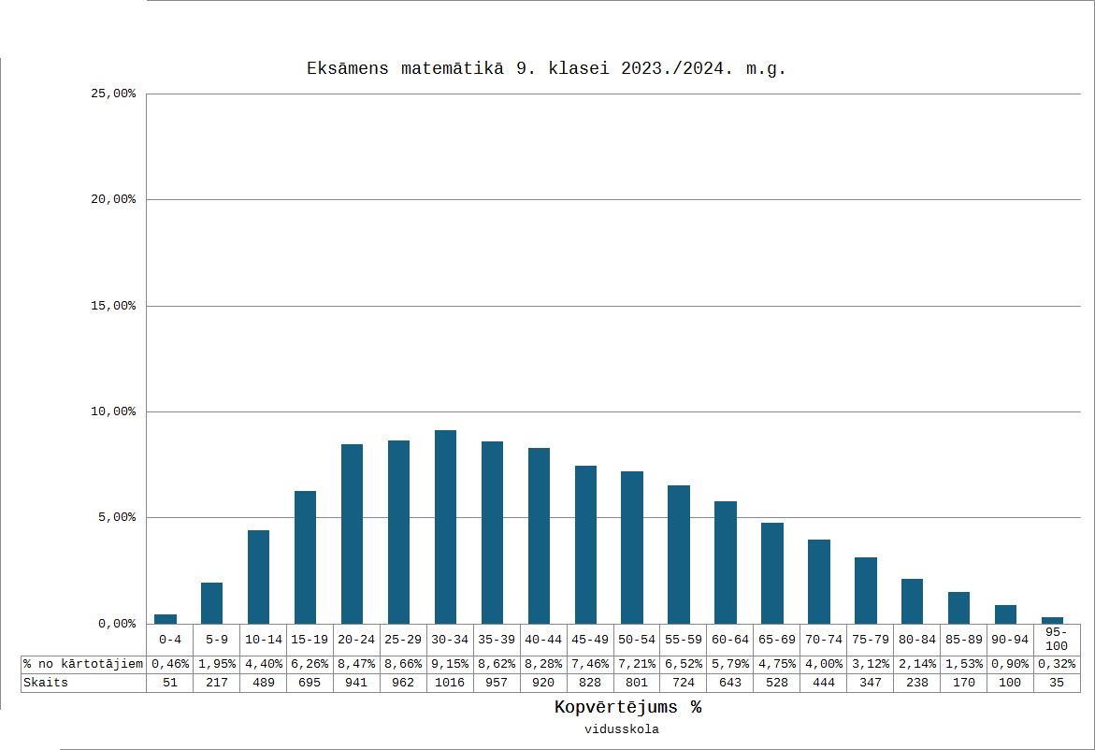
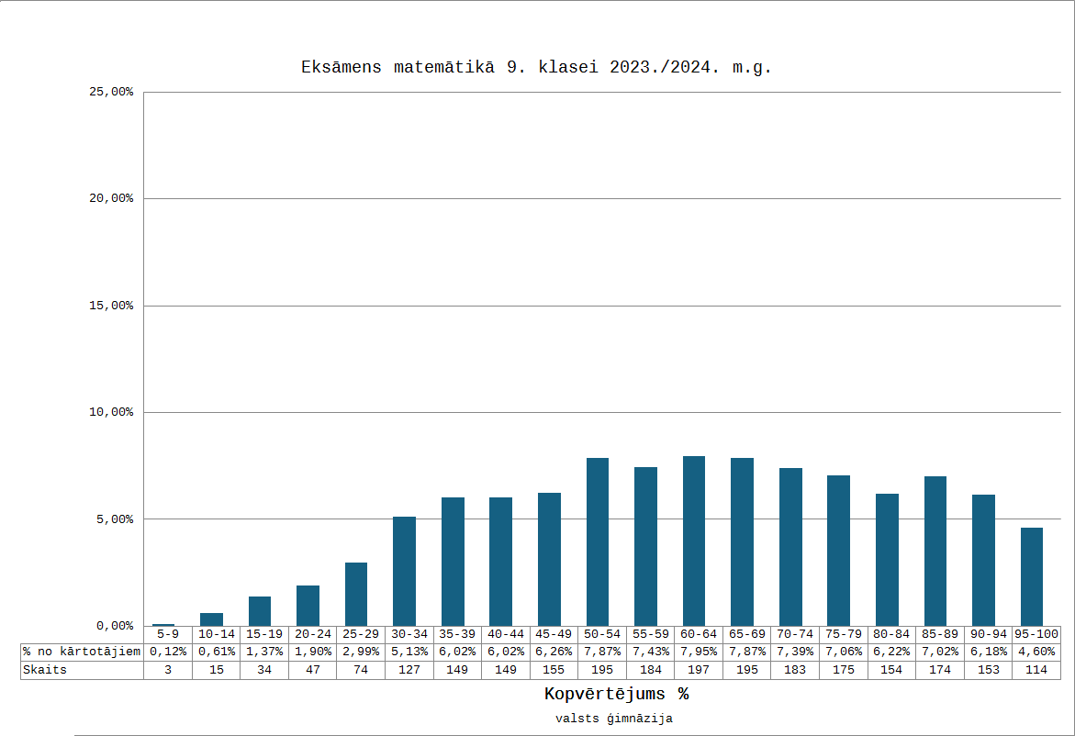
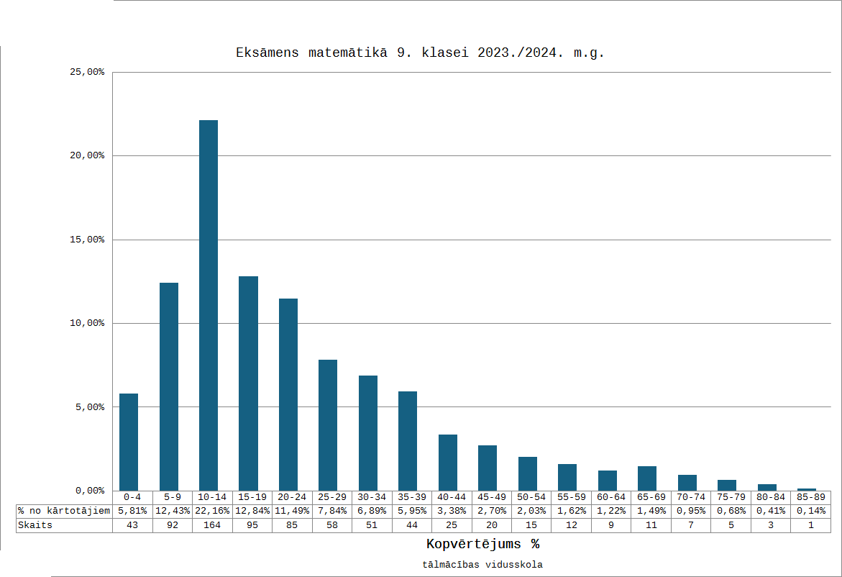
Matemātika (skolu tipi)
Vidusskola​
42,5%
Pamatskola​
38,3%
Kārtotāju skits
Valsts ģimnāzija
Tālmācības vidusskola
61,3%
22,5%

Slide 11
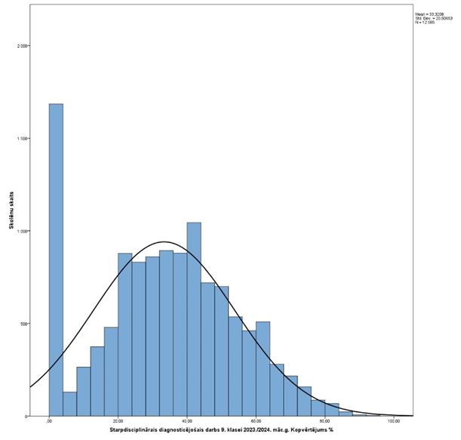
Starpdisciplinārais diagnosticējošais darbs
Vidējais – 33%
Dalībnieku skaits 12 065
Kārtotāju skits
Ķopvērtējumā un pārbaudījuma atsevišķās daļās iegūts nulle punktu, visticamāk, izskaidrojams ar to, ka izglītības iestāde Valsts pārbaudījumu informācijas sistēmā ir atzīmējusi skolēna dalību, bet nav ievadījusi viņa rezultātu, vai arī skolēns nav piedalījies pārbaudījumā.

Slide 12
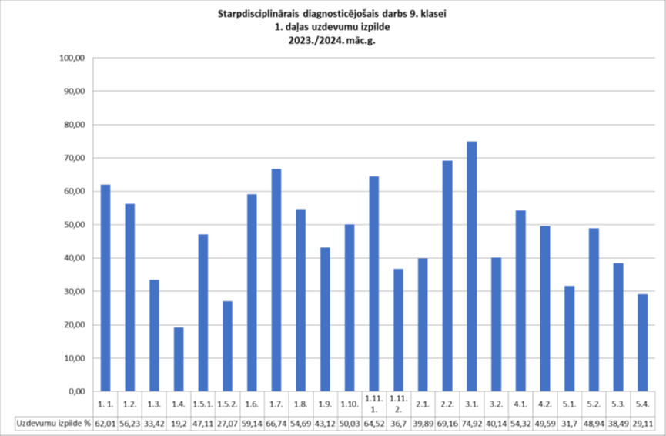
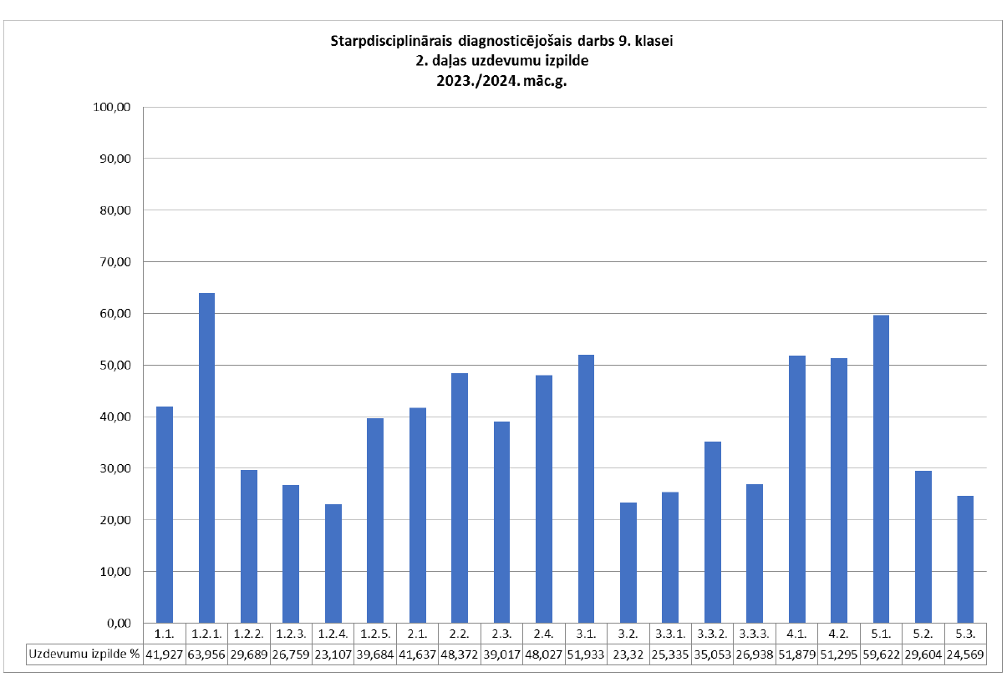
Starpdisciplinārais diagnosticējošais darbs
Sociālo zinātņu joma
Zināšanas, izpratne un prasmes
Dabaszinātņu joma
Kompleksas problēmas risināšana
Kārtotāju skits

Slide 13
CE slieksnis - 15%
Eksāmenu rezultāti un sertifikāti pieejami portālā www.latvija.lv
Kopējie statistikas dati pieejami VISC tīmekļvietnē
https://www.visc.gov.lv/lv/valsts-parbaudes-darbi-20232024-mg-statistika
Par vispārējās vidējās izglītības ieguvi tika
organizēts 21 centralizētais eksāmens,
novērtēti 59747 darbi,
izsniegti 55946 sertifikāti
Otrais mācību gads, kad izglītojamiem iespējams kārtot eksāmenus trīs dažādos līmeņos
Optimālais
līmenis
Augstākais
līmenis
Vispārīgais
līmenis
(profesionālās izglītības iestādēs)
Lai iegūtu apliecinājumu par vispārējās vidējās izglītības apguvi, vidusskolas posma noslēgumā jānokārto latviešu valodas, matemātikas un svešvalodas eksāmens vismaz optimālajā līmenī un vismaz divi eksāmeni augstākajā līmenī

Slide 14
Centralizēto eksāmenu kārtotāju skaits 2023./2024. mācību gadā
​ | Eksāmens | Kārtotāju skaits​
Vidusskola (optimālais​​ līmenis) | Latviešu valoda​ | 12 887
Optimālais​​ | Matemātika​ | 13 512
Optimālais​​ | Angļu valoda​ | 12 004
Optimālais​​ | Vācu valoda​ | 14
Optimālais​​ | Franču valoda​ | 3
Vidusskola (augstākais līmenis)​ | Latviešu valoda un literatūra​ | 2931
Augstākais​ | Matemātika​ | 2974
Augstākais​ | Angļu valoda​ | 6540
​ | Eksāmens | Kārtotāju skaits​
Vidusskola (augstākais līmenis) | Bioloģija​ | 2138
Augstākais | Sociālās zinātnes​ | 1417
Augstākais | Ķīmija​ | 855
Augstākais | Dizains un tehnoloģijas​ | 782
Augstākais | Fizika​ | 765
Augstākais | Kultūra un māksla​ (tiešsaistē) | 489
Augstākais | Vēsture​ | 486
Augstākais | Ģeogrāfija​ (tiešsaistē) | 387
Augstākais | Krievu valoda ​ | 333
Augstākais | Programmēšana​ (tiešsaistē) | 271
Augstākais | Vācu valoda​ | 14
Augstākais | Franču valoda​ | 5
Vidusskola (vispārīgais līmenis) | Matemātika​ | 1048
Centralizētie eksāmeni 2023./2024. mācību gadā
Centralizētie eksāmeni 2023./2024. mācību gadā
Monitoringa darbs | Kārtotāju skaits​
Dabaszinības | 1242
Ķīmija | 1652
Fizika | 1880
Bioloģija | 3742

Slide 15
Optimālā līmeņa eksāmenu
kārtotāju profils
Eksāmens | Kārtotāju skaits
 | Kopā | Profesionālās izglītības iestādes | Vidusskolas
 |  |  | 10.klase | 11.klase | 12.klase
Angļu valoda OL | 12004 | 4657 | 1 | 6323 | 1023
Latviešu valoda OL | 12887 | 4702 | 2 | 3914 | 4269
Matemātika OL | 13512 | 4147 | 2 | 5335 | 4028

Slide 16
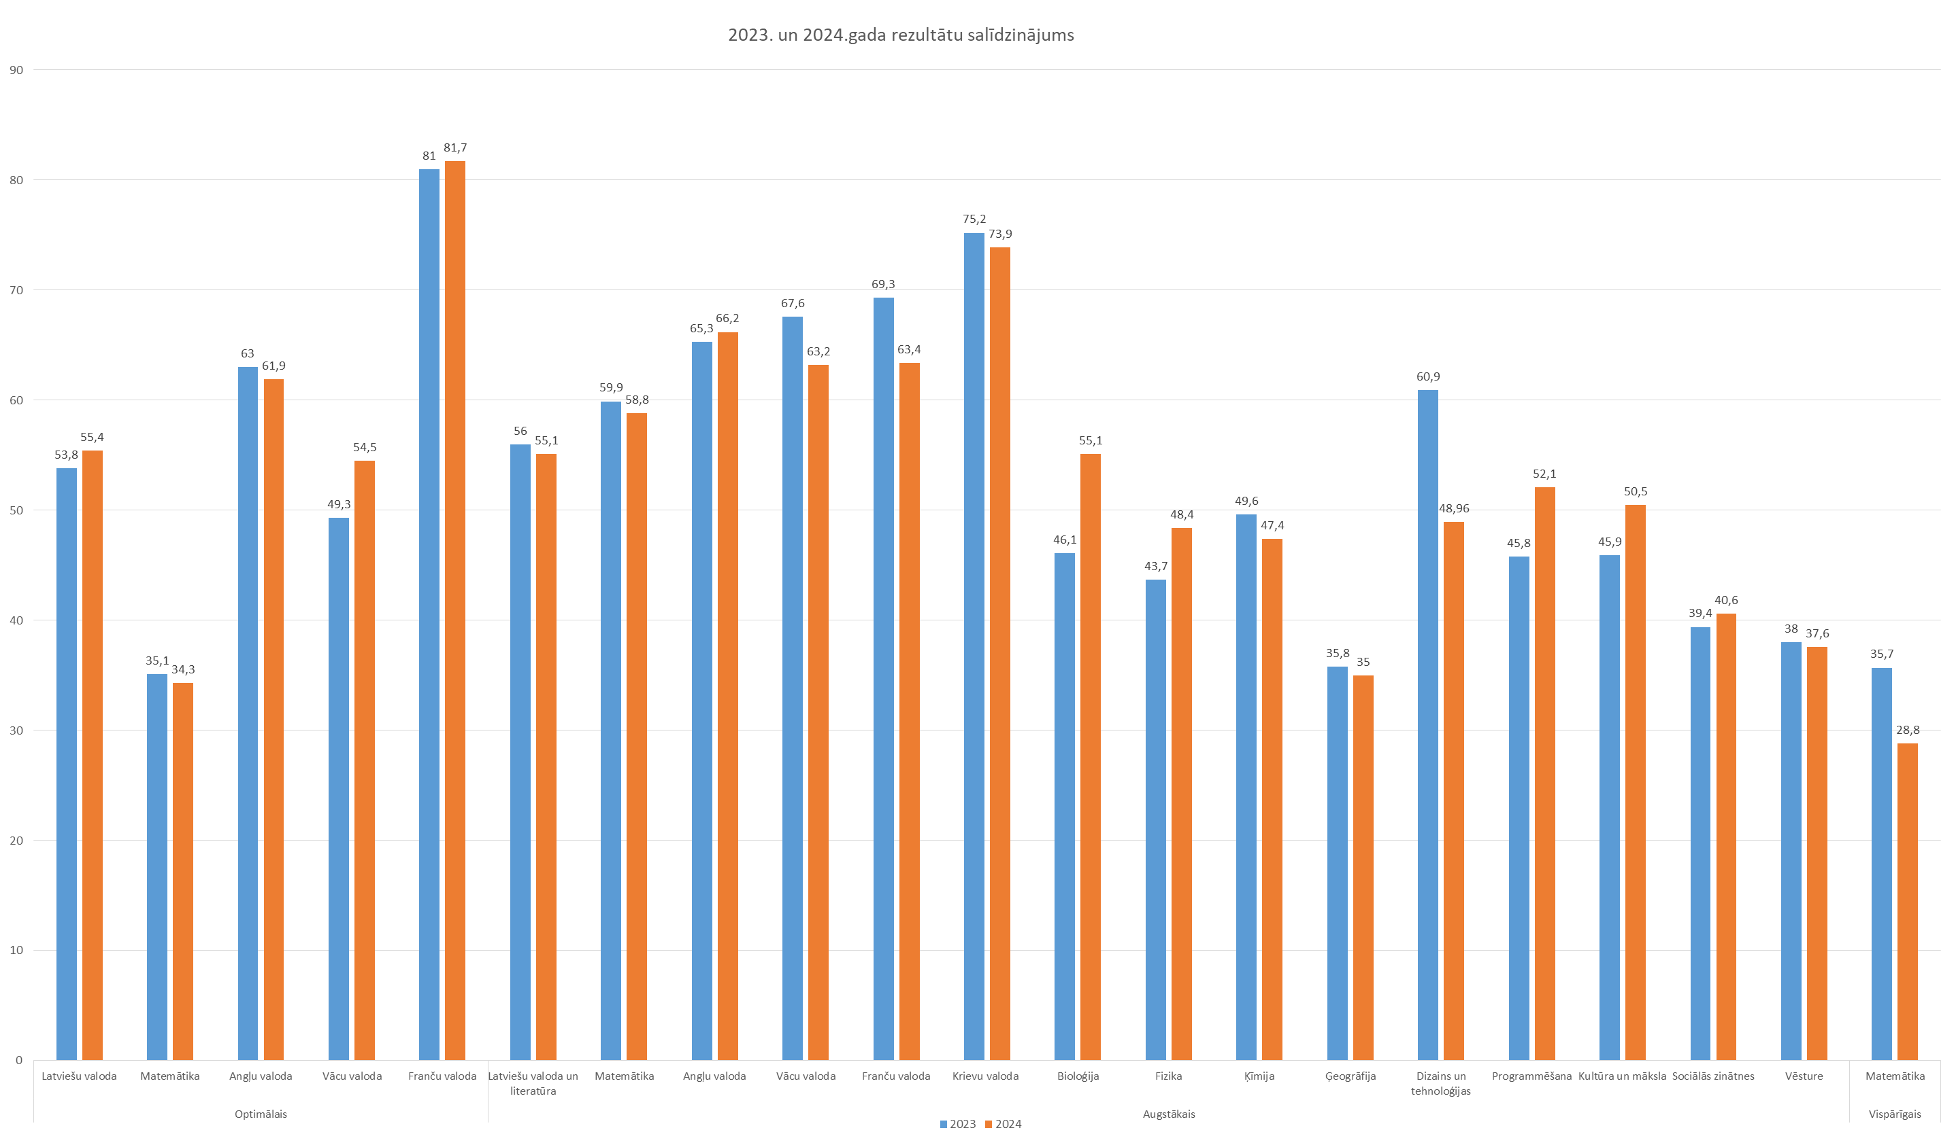

Slide 17
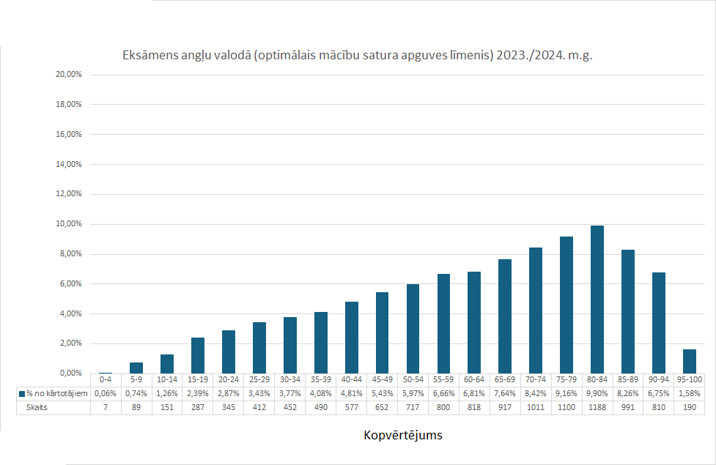
Angļu valoda
(optimālais līmenis)
62%
B2 līmeņa iegūšanai nepieciešami 65% kopvērtējumā
52% sasniedz B2 līmeni

Slide 18
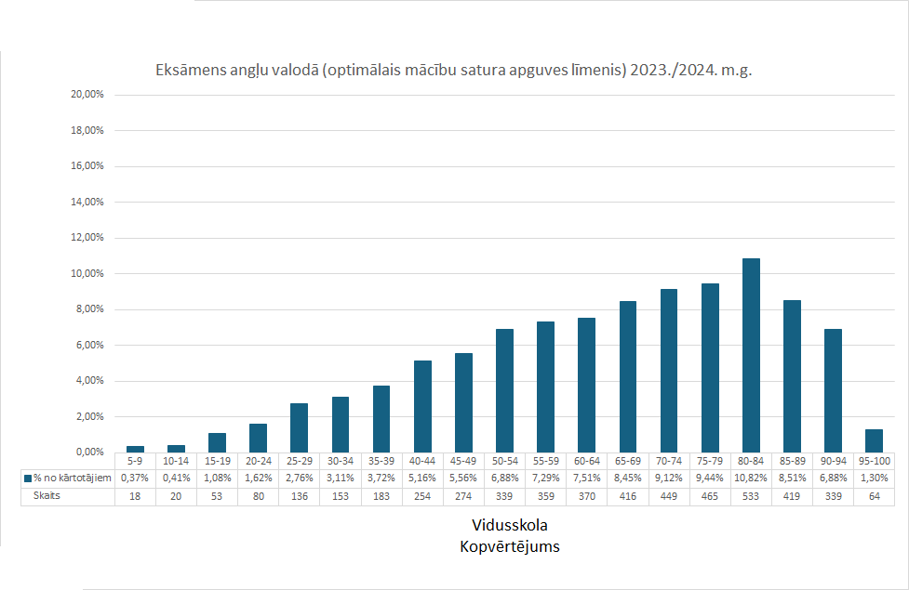
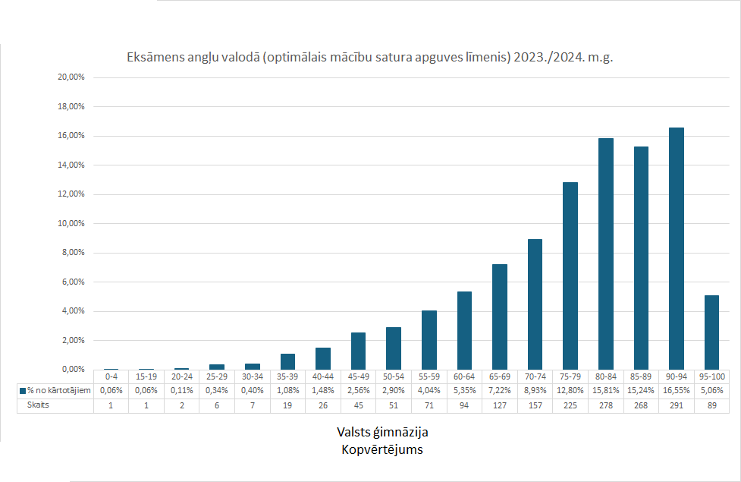
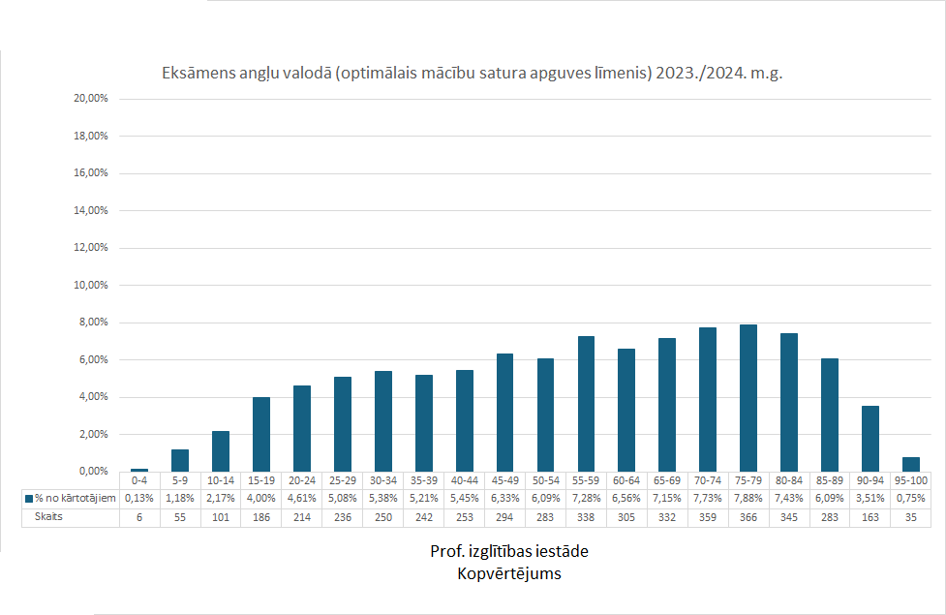
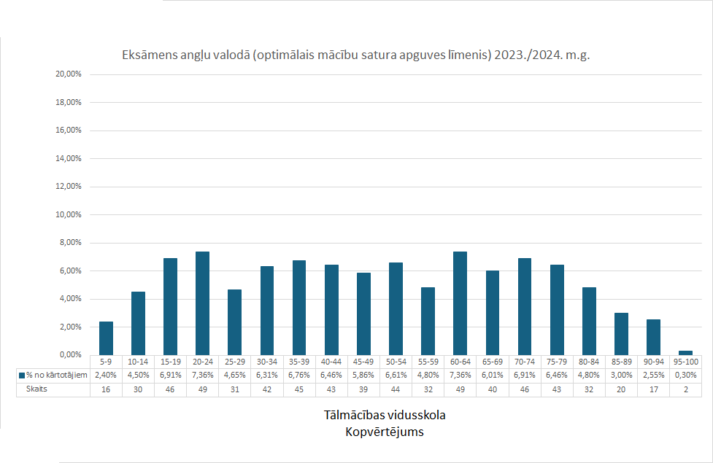
Angļu valoda
(optimālais līmenis)
Vidusskola
Valsts ģimnāzija
64,3%
77,1%
Profesionālā izglītības iestāde
Tālmācības vidusskola
55,5%
48,6%

Slide 19
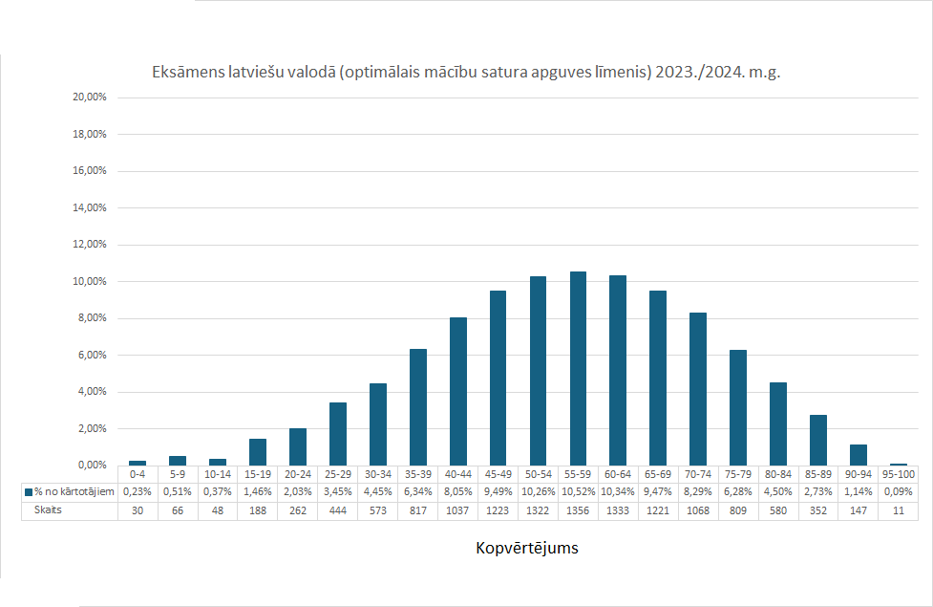
Latviešu valoda
(optimālais līmenis)
55%

Slide 20
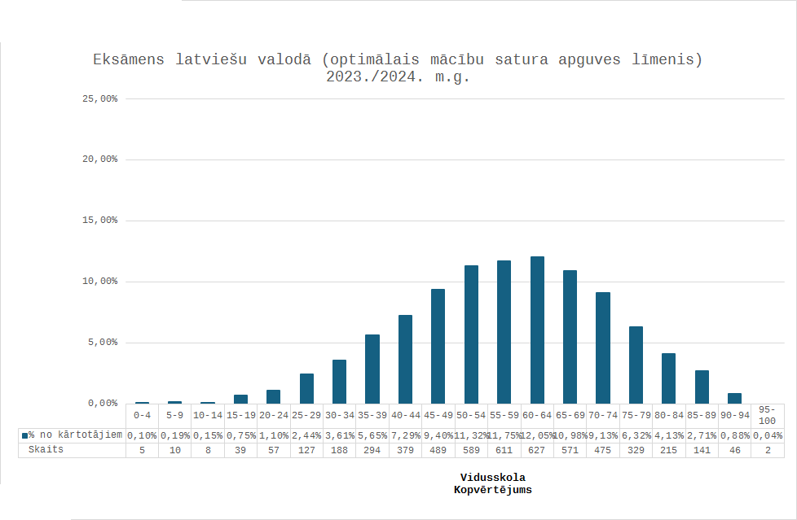
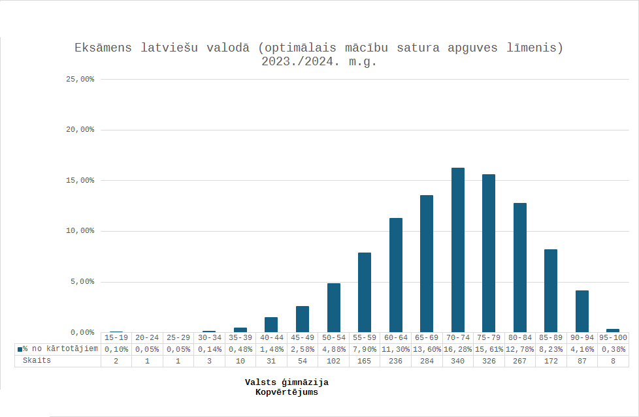
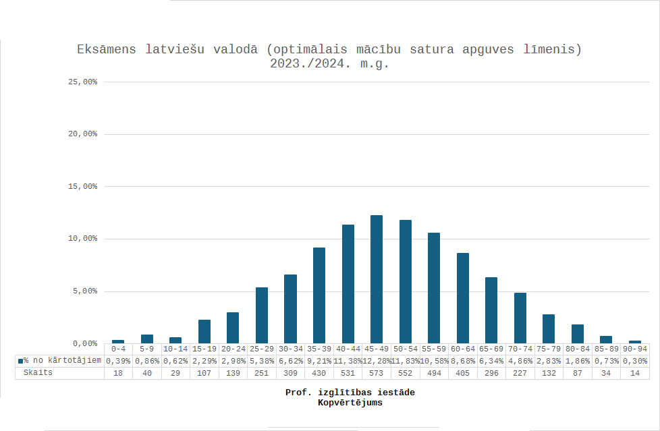
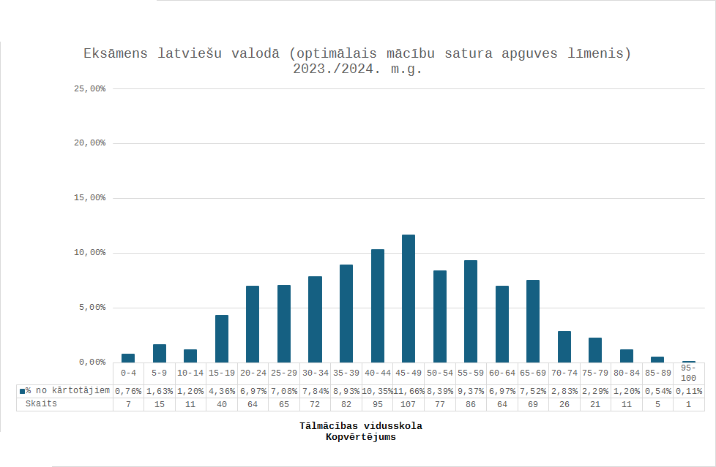
Latviešu valoda
(optimālais līmenis)
Vidusskola
Valsts ģimnāzija
57,2%
70,8%
Profesionālā izglītības iestāde
Tālmācības vidusskola
48,6%
44,4%

Slide 21
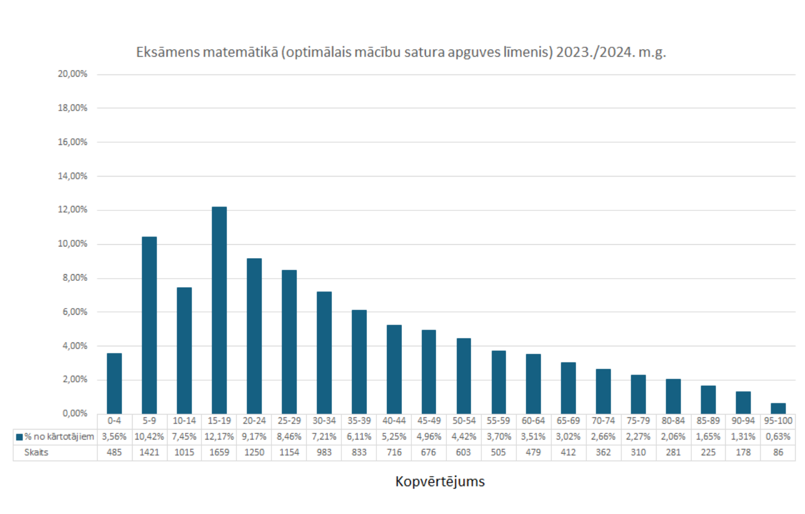
Matemātika
(optimālais līmenis)
34%

Slide 22
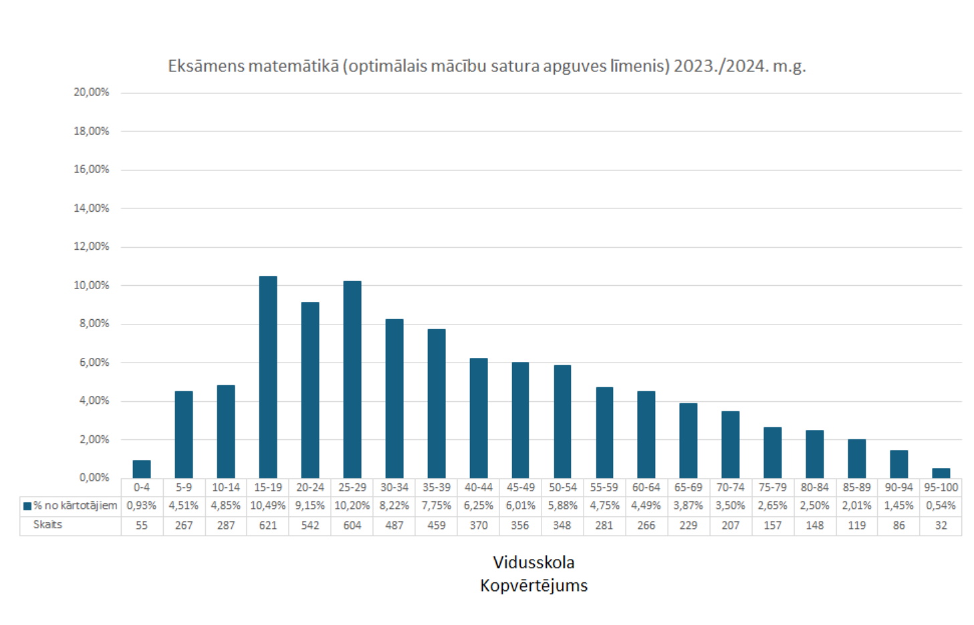
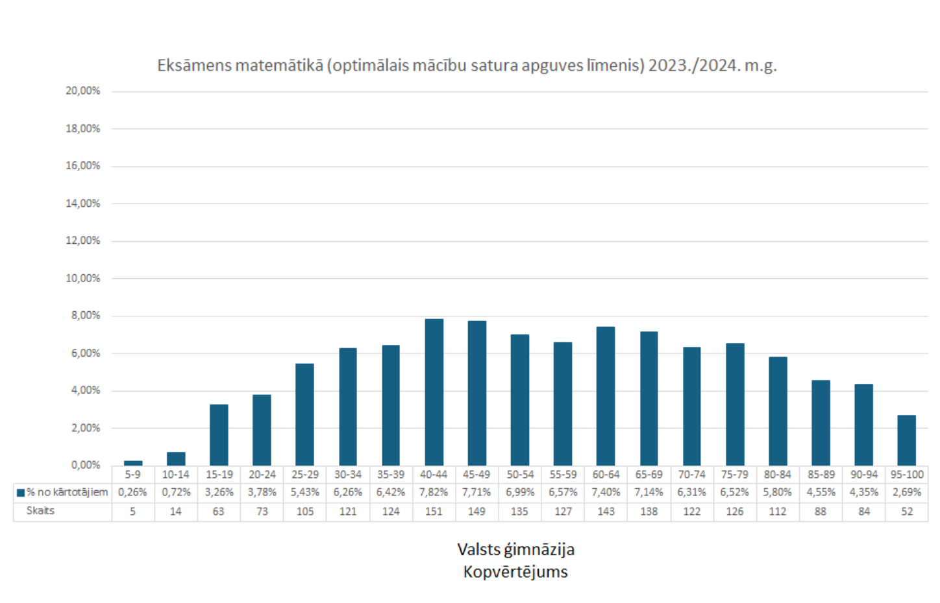
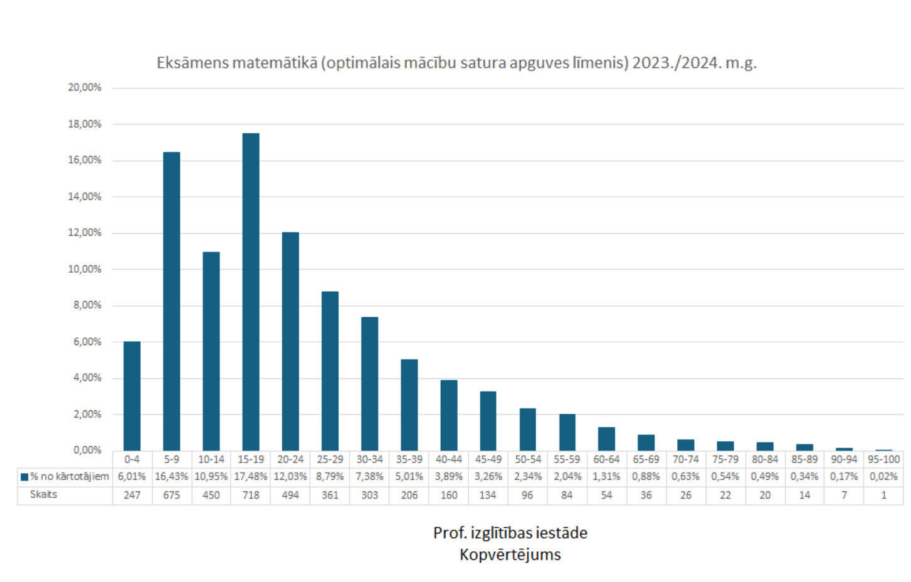
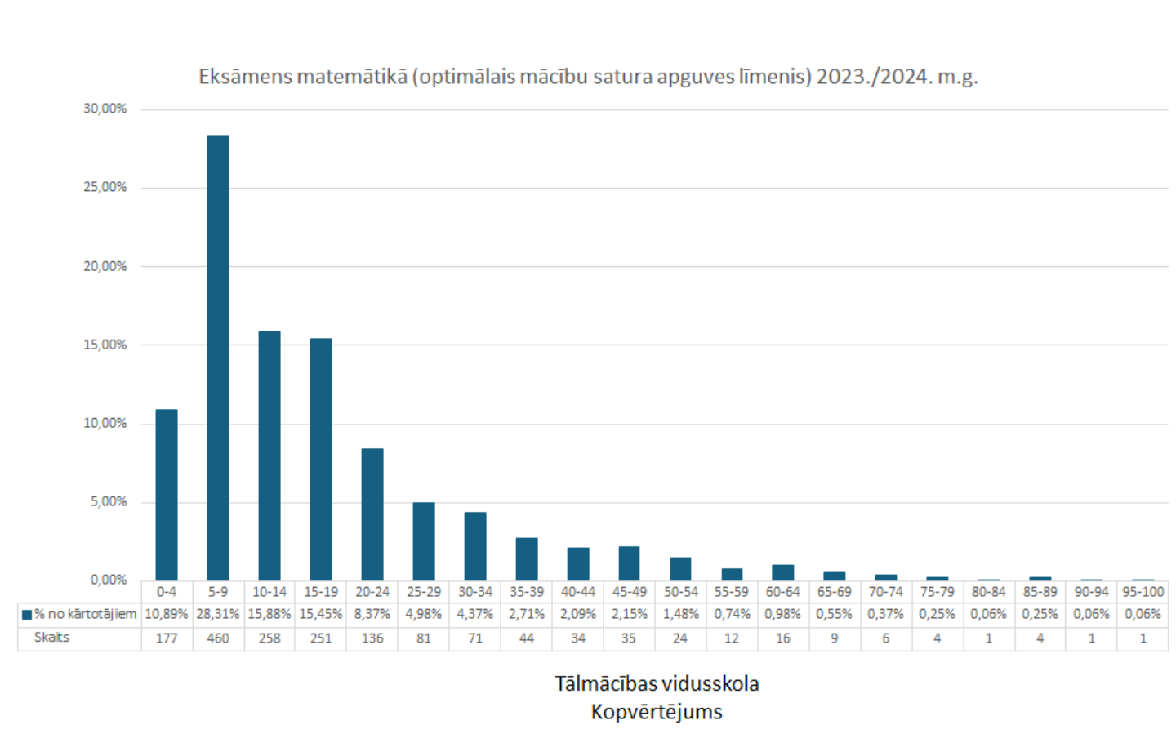
Matemātika
(optimālais līmenis)
Vidusskola
Valsts ģimnāzija
55,9%
39,7%
Profesionālā izglītības iestāde
Tālmācības vidusskola
23,4%
17,2%

Slide 23
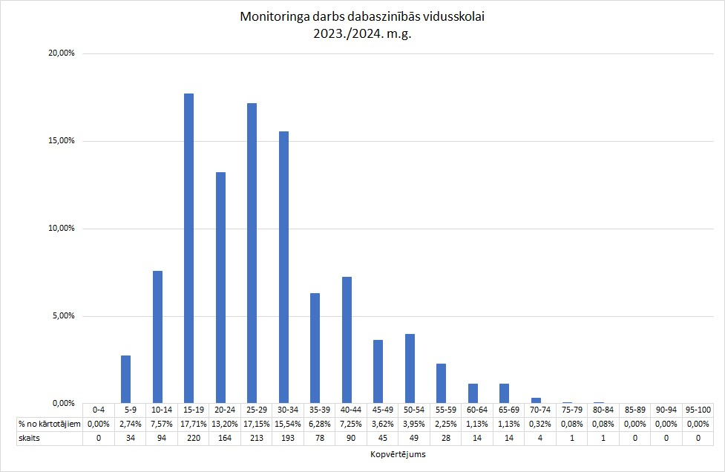
Dabaszinības
(vispārīgais līmenis)
Vidējais – 28,7%
Dalībnieku skaits – 1242
Skolēni slikti prot vai pat neprot izmantot ķīmisko elementu periodisko tabulu un šķīdības tabulu.
Ar ķīmiju saistītajos jautājumos rezultāti ir sliktāki nekā pārējā monitoringa darbā. To var saistīt ar to, ka ķīmiju apgūst 10.klases sākumā un līdz monitoringa darbam 11.klases beigās daudz kas jau ir aizmirsies.
Skolēnu nespēja veidot sakarīgus spriedumu, argumentēt, pierādīt, piedāvāt savu risinājumu – atbildēs ir visai haotiska vārdu plūsma un pieraksti, kas ne vienmēr attiecas uz konkrēto uzdevumu.
Pamatproblēma – rakstītprasme, vājas valodas zināšanas, nespēja izteikties. Grūtības pabeigt garāku teikumu. Tas pats arī par garāka teikuma lasītprasmi – ļoti daudzi jaunieši nespēja atrisināt, piemēram, matemātikas teksta uzdevumu, jo nespēj no tā ekstraģēt jautājuma būtību un apjūk, ja teikumā ir minēti vairāki skaitļi. Tā ir netrenēta atmiņa un zudusi spēja koncentrēties.

Slide 24
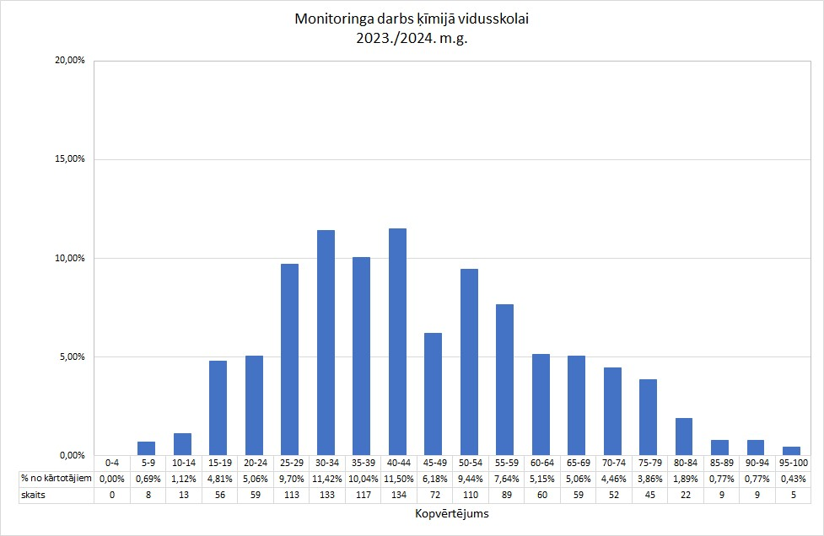
Ķīmija
(optimālais līmenis)
Vidējais – 45%
Dalībnieku skaits – 1652
Ķīmijas monitoringa darbā pārbauda standarta sasniedzamos rezultātus, kuri prasa skolēniem lietot priekšmeta specifiskās zināšanas un pamatprasmes.
Monitoringa darbā trīs uzdevumi (1.-3.uzd.) pārbauda pamatprasmes un zināšanas. Skolēnu sniegums šajos uzdevumos ir apmierinošs – 1.uzd. – 49%, 2.uzd. – 50 %, bet 3.uzd. – 38 %.
Grūtāk skolēniem veicās ar uzdevumiem, kuros jādemonstrē prasme skaidrot, modelēt, plānot pētījumu un argumentēt, jo šajos uzdevumos ir jādemonstrē prasmes un zināšanas nestandarta vai nepazīstamās situācijās. Šādos uzdevumos, skolēna sniegumu vērtē, izmantojot snieguma līmeņa aprakstu, kas ļauj mērīt katra skolēna izpratnes dziļumu. Šādu veida uzdevumos skolēnu sniegums ir visai zems, no 16 - 30 %.

Slide 25
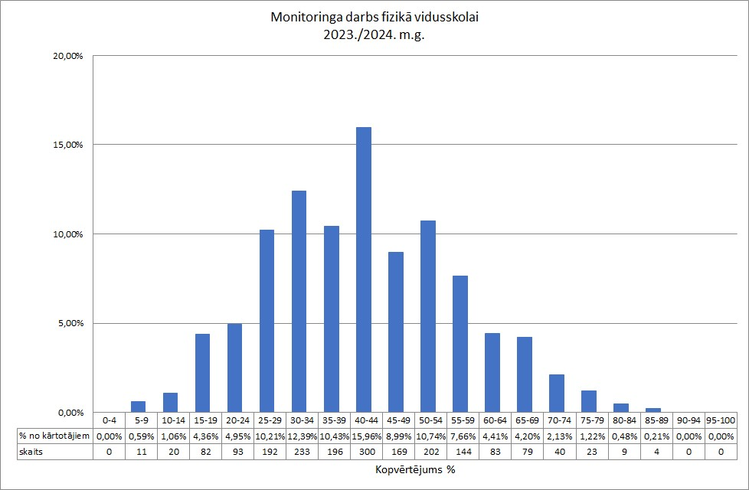
Fizika
(optimālais līmenis)
Vidējais – 42%
Dalībnieku skaits – 1880
Darbs skolēniem bija vidēji grūts. Labāki rezultāti uzdevumos ar zemu kognitīvo līmeni (MD 1. daļa un 2. daļas 1. uzdevums, kuros mēra zināšanas un izpratni).
Jāpilnveido prasme skaidrot un pamatot, kā arī prasme argumentēt. Pat, ja skolēni neturpina apgūt fiziku augstākajā līmenī, šīs prasmes var attīstīt citos mācību priekšmetos.
Ir arī negaidīti secinājumi. Piemēram, prasme plānot pētījumu monitoringa darbā ir demonstrēta salīdzinoši augstā līmenī (tuvu 50%), bet, aplūkojot CE pētījuma plānošanas testelementu izpildes līmeni ,var konstatēt, ka tas ir pat zemāks - acīmredzot, apgūstot Fizika II kursu, šai pamatprasmei pievērsts pārāk maz uzmanības.
Lielākais šā darba trūkums ir skolēnu ļoti zemā motivācija, darbu veicot. Redzams, ka skolēni nav pielikuši pūles testelementiem, kas prasa vairāk laika un darba. Tas padara ‘’mērījuma rezultātu’’ mazāk ticamu.
Fizikas apguvē nepieciešamās matemātikas zināšanas un prasmes, ko fizikas skolotāji izjūt visu laiku.

Slide 26
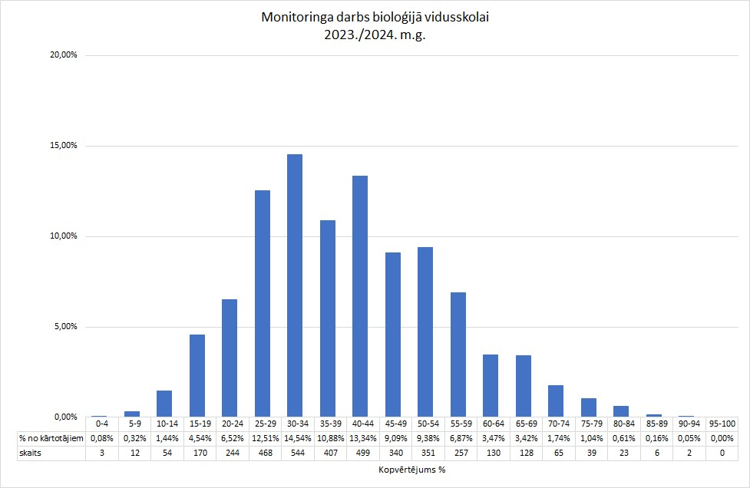
Bioloģija
(optimālais līmenis)
Vidējais – 40%
Dalībnieku skaits – 3742
1. daļā, kur tiek pārbaudītas zināšanas, skolēniem veicies labi, izpilde – 55.4%, nav neviens uzdevums, kas būtu skolēniem ļoti grūts vai ļoti viegls.
2. daļā, kurā tiek pārbaudītas prasmes, samērā labi veicies uzdevumos, kuros jāanalizē dati vai jāskaidro tekstā dotā situācija.
1. Grūtības sagādāja uzdevumi, kuros jāspriež par uzbūves pielāgotību funkcijām un jāanalizē šūnā notiekoši procesi. Varētu pieņemt, ka tā kā monitoringa darbu pildīja aprīļa beigās, bet temats par šūnā notīkošajiem procesiem ir pēdējais, tad, iespējams, daļa skolēnu šo tematu līdz galam nebija apguvuši.
2. Grūti izrādījušies arī uzdevumi, kuros jāskaidro iedzimtības likumi un jāanalizē dzimtas ciltskoks.
3. Par pētnieciskajām prasmēm. Ja salīdzina monitoringa darba rezultātus ar centralizētā eksāmena rezultātiem, tad CE hipotēzes formulēšana, pētījuma lielumi un pētījuma plānošana grūtības nesagādā, tad monitoringa darbā pētījuma lielumi un pētījuma plānošana izrādījušies ļoti grūti uzdevumi, līdz ar to var pieņemt, ka daļā skolu maz vai nemaz skolēni veic pētnieciskos darbu, maz uzmanības pievērš plānošanai.

Slide 27
Valsts pārbaudes darbi
2024./2025. mācību gadā

Slide 28
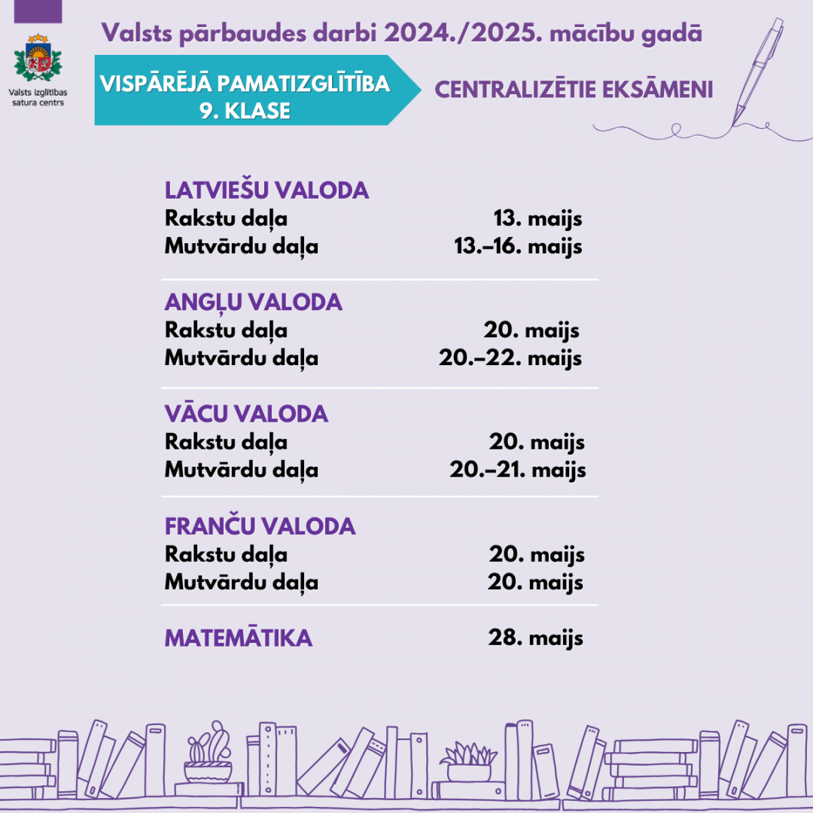
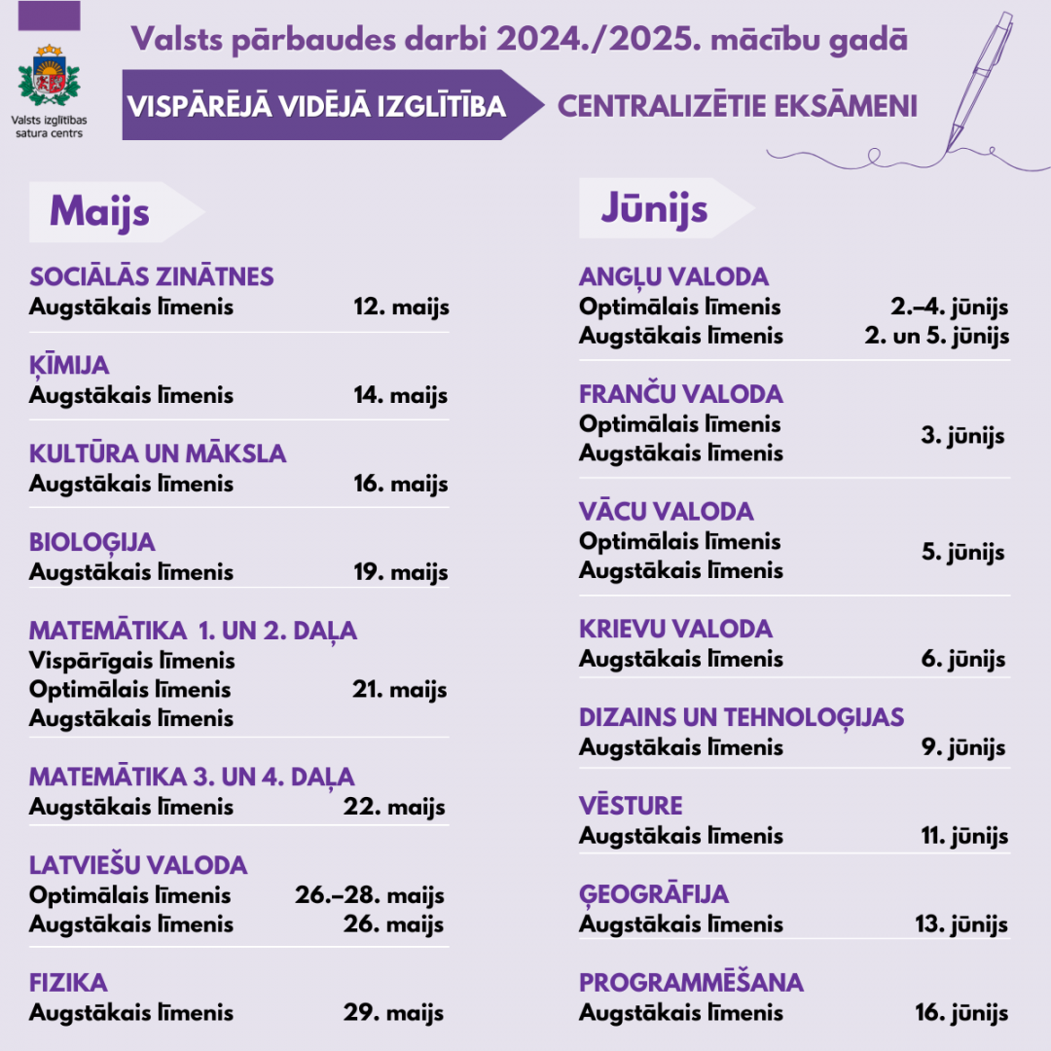
Valsts pārbaudes darbu norises laiki
2024./2025. mācību gadā
Ministru kabineta noteikumi Nr.695 «Noteikumi par valsts pārbaudes darbu norises laiku 2024./2025.mācību gadā»: https://likumi.lv/ta/id/356176-noteikumi-par-valsts-parbaudes-darbu-norises-laiku-20242025macibu-gada

Slide 29
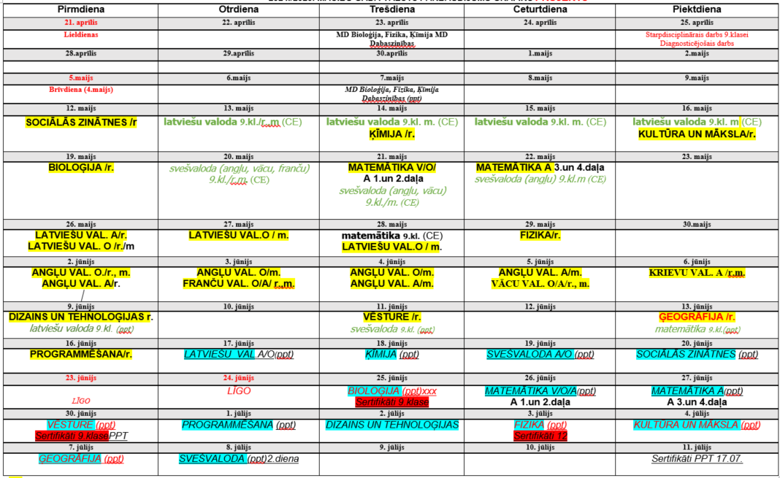
Valsts pārbaudes darbu norises laiki
2024./2025. mācību gadā
Ministru kabineta noteikumi Nr.695 «Noteikumi par valsts pārbaudes darbu norises laiku 2024./2025.mācību gadā» https://likumi.lv/ta/id/356176-noteikumi-par-valsts-parbaudes-darbu-norises-laiku-20242025macibu-gada

Slide 30
Pieteikšanās valsts pārbaudes darbiem
Līdz 2024.gada 15.decembrim
31. No attiecīgā mācību gada 1. novembra līdz 15. decembrim informācijas sistēmā:
31.1. izglītības iestāde piesaka izglītojamos vispārējās pamatizglītības eksāmeniem, pamatojoties uz 9. klases izglītojamā vai viņa likumiskā pārstāvja, vai par izglītojamā ieslodzītā resocializāciju atbildīgās amatpersonas iesniegumu, kurā norādīti eksāmeni, kurus izglītojamais kārtos;
31.2. izglītojamais vispārējās vidējās izglītības eksāmeniem piesakās, atzīmējot, kurus eksāmenus un kādā mācību satura apguves līmenī kārtos;
31.3. izglītības iestādes vadītāja norīkotā persona, pamatojoties uz tā izglītojamā iesniegumu, kas atrodas ieslodzījuma vietā vai kuram nav subjekta identitātes pārbaudes iespēju informācijas sistēmā, atzīmē, kurus eksāmenus un kādā mācību satura apguves līmenī izglītojamais kārtos;
31.4. izglītības iestāde pārliecinās, vai visi izglītojamie ir pieteikušies minimāli nepieciešamajam eksāmenu skaitam vidējās izglītības iegūšanai un, ja nepieciešams, sazinās ar izglītojamo, lai precizētu vai papildinātu ierakstus informācijas sistēmā.
(Grozīts ar MK 21.03.2023. noteikumiem Nr. 129)

Slide 31
Atbrīvošana no valsts pārbaudes darbiem (I)
Pārbaudīt atbrīvojuma termiņu – vai nav norādīts konkrēts laiks
2023. gada 24. janvāra MK noteikumu Nr. 31 «Kārtība, kādā izglītojamie atbrīvojami no noteiktajiem valsts pārbaudījumiem» 2. punkts:
No valsts pārbaudījumiem izglītojamo atbrīvo ar izglītības iestādes vadītāja rīkojumu, pamatojoties uz:
pilngadīga izglītojamā vai nepilngadīga izglītojamā likumiskā pārstāvja iesniegumu ar lūgumu atbrīvot no noteiktajiem valsts pārbaudījumiem;
psihiatra, neirologa vai hematoonkologa (turpmāk – speciālists), vai ārstu konsīlija izsniegtu izrakstu no stacionārā/ambulatorā pacienta medicīniskās kartes (veidlapu
Nr. 027/u) ar tajā iekļautu informāciju par ieteikumu atbrīvot izglītojamo no valsts pārbaudījumiem. Speciālista vai ārstu konsīlija izrakstu izglītības iestādē iesniedz ne vēlāk kā līdz attiecīgā mācību gada 1. martam;
ārstējošā ārsta izsniegtu izrakstu ar iekļautu informāciju par ieteikumu atbrīvot izglītojamo no valsts pārbaudījumiem attiecīgajā mācību gadā, ja izglītojamais pēc attiecīgā mācību gada 1. marta vai valsts pārbaudījumu norises laikā akūtas saslimšanas, infekcijas vai traumas radīto veselības traucējumu dēļ ārstējas stacionārā ārstniecības iestādē vai ambulatori un tādējādi neapmeklē izglītības iestādi.

Slide 32
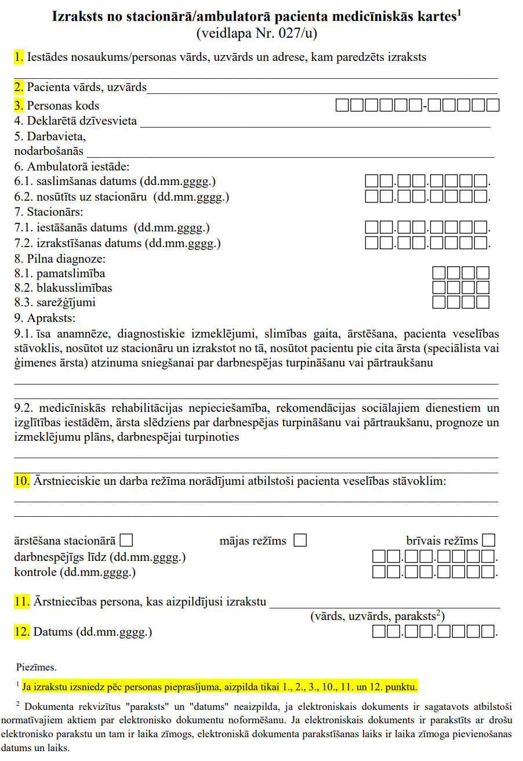
Atbrīvošana no valsts pārbaudes darbiem (II)
Medicīnisko dokumentu lietvedības kārtība attiecībā uz izrakstu no stacionārā/ambulatorā pacienta medicīniskās kartes (veidlapu Nr. 027/u) noteikta Ministru kabineta 2006. gada 4. aprīļa noteikumu Nr. 265 “Medicīnas dokumentu lietvedības kārtība” 12. pielikumā.
Izraksta veidlapā ar dzeltenu krāsu atzīmēts, kādai informācijai ir jābūt norādītai izrakstā ar ieteikumu atbrīvot izglītojamo no valsts pārbaudes darbiem.

Slide 33
Atbrīvošana no valsts pārbaudes darbiem (III)
Ar izglītības un zinātnes ministra lēmumu ir iespējams atbrīvot no valsts pārbaudes darbiem, ja izglītojamais
uzsācis mācības tajā pašā mācību gadā, kad izsniegts patvēruma meklētāja vai bēgļa statusu apliecinošais dokuments;
ir attiecīgās sporta federācijas pārstāvētā olimpiskā sporta veida valsts pieaugušo izlases komandas dalībnieks un valsts pārbaudījumu norises laikā piedalās sporta federācijas apstiprinātā sporta sacensību kalendārā iekļautajās starptautiskajās sporta sacensībās vai sporta nometnē ārpus Latvijas teritorijas.
Dokumenti par atbrīvošanu jāiesniedz IZM ne vēlāk kā mēnesi pirms izglītojamā pirmā valsts pārbaudījuma norises dienas attiecīgajā mācību gadā.
Izglītojamie, kuri atbrīvoti no valsts pārbaudījumiem veselības stāvokļa dēļ, nevar kārtot noteiktos valsts pārbaudījumus attiecīgajā mācību gadā, jo primāra ir izglītojamā veselības stāvokļa uzlabošanās.

Slide 34
Atbalsta pasākumi (I)
Gan 9. klases pārbaudes darbu, gan vidējās izglītības pakāpes pārbaudes darbu norisē nosaka atšķirīgus pārbaudes darbu norises darbību laikus un atbalsta pasākumus izglītojamiem, kuriem ir:
        valsts pedagoģiski medicīniskās komisijas vai pašvaldības pedagoģiski medicīniskās komisijas atzinums par atbilstošas speciālās izglītības programmas īstenošanu vai
        pedagoģiski medicīniskās komisijas,
        logopēda,
        skolotāja logopēda,
        speciālā pedagoga,
        izglītības vai klīniskā psihologa
atzinums par izglītojamam nepieciešamajiem atbalsta pasākumiem mācību procesa un valsts pārbaudes darbu laikā.
Atbalsta pasākumus nosaka ar izglītības iestādes vadītāja rīkojumu, pamatojoties uz pilngadīga izglītojamā vai nepilngadīga izglītojamā likumiskā pārstāvja iesniegumu, kas līdz attiecīgā mācību gada 1. martam iesniegts izglītības iestādes vadītājam, kurš to atzīmē VPS.
2022. gada 5. jūlija noteikumu Nr. 398 «Noteikumi par centralizēto eksāmenu saturu un norises kārtību» IV. nodaļa

Slide 35
Atbalsta pasākumi (II)
Atbalsta pasākumi Ukrainas civiliedzīvotājiem valsts pārbaudes darbos:
Matemātikā – atsevišķa uzdevumu lapa-tulkojums ukraiņu valodā (jāpiesaka VPS līdz 1. martam)
darbu veic darba lapā latviešu valodā
Pārējos mācību priekšmetos atbilstoši MK Noteikumiem par valsts pārbaudes darbu/centralizēto eksāmenu norisi un kārtību – mācību procesa laikā sniegtie atbalsta pasākumi

Slide 36
Atbalsta pasākumi (III)
Pārbaudes darbos piemēro tos atbalsta pasākumus, kādus izglītojamais ir saņēmis izglītības programmas īstenošanas procesā un kuru piemērošanu paredz MK noteikumi Nr. 556. «Prasības vispārējās izglītības iestādēm, lai to īstenotajās izglītības programmās uzņemtu izglītojamos ar speciālām vajadzībām» un VISC izstrādātie Pārbaudes darbu norises darbību laiki.
Par atbalsta pasākumu piemērošanu izglītojamam pārbaudes darbā izglītības iestāde ne vēlāk kā vienu mēnesi pirms attiecīgā pārbaudes darba norises dienas VPS ieraksta izglītojamam pārbaudes darbā piemērojamos atbalsta pasākumus.
Izglītības iestādei nav jāsaskaņo ar VISC izglītojamiem nepieciešamie atbalsta pasākumi
9. klases vai vidējās izglītības pakāpes valsts pārbaudījumos. Atzīmē VPS.
Ja 9.klases izglītojamais vai izglītojamais vidējās izglītības pakāpē, kuram ir runas vai dzirdes traucējumi, traucējumu dēļ nevar kārtot kādu no valodu centralizēto eksāmenu daļām, tad attiecīgā eksāmena daļas norises dienā izglītības iestādes vadītājs sastāda aktu par izglītojamā nepiedalīšanos centralizētā eksāmena klausīšanās daļā vai mutvārdu daļā, ko pievieno centralizētā eksāmena materiāliem, kurus izglītības iestāde nosūta uz VISC. Izglītojamā eksāmena kopvērtējumu aprēķina no to eksāmenu daļu rezultātiem, no kurām izglītojamais nav bijis atbrīvots.
Akta paraugs ir publicēts Pārbaudes darbu norises darbību laikos.

Slide 37
Pamatizglītības sertifikāts - no 2025. gada 25. jūnija
27.¹2. Valsts noteiktajā pārbaudes darbā vērtējums nav iegūts, ja darba kopvērtējums 2024./2025. mācību gadā ir mazāks nekā 15 procenti.
(MK 09.04.2024. noteikumu Nr. 221 redakcijā; 17.¹ punkts iekļauts noteikumu redakcijā uz 01.09.2025.)
9. klases skolēnu skaits, kas nesasniedza 15% vērtējumu 2023./2024. mācību gadā:
Eksāmens | 0-9% | 10-14% | Kopā, ja eksāmena nokārtošanas slieksnis būtu 15% | 15% nesasniegušie no kopējā kārtotāju skaita
Latviešu valoda | 89 | 150 | 239 | 1,3%
Matemātika | 604 | 957 | 1561 | 8,3%
Svešvaloda | 159 | 339 | 498 | 2,7%
KOPĀ | 852 | 1446 | 2298

Slide 38
Vispārējās vidējās izglītības sertifikāts no 2025.gada 3.jūlija
21.¹ Valsts noteiktajā pārbaudes darbā vērtējums nav iegūts, ja darba kopvērtējums ir mazāks nekā 20 procenti.
(MK 17.05.2022. noteikumu Nr. 298 redakcijā; punkts stājas spēkā 01.09.2024., sk. 25.¹ punktu)
Lai saņemtu atestātu par vispārējo vidējo izglītību, jābūt kārtotiem optimālā vai augstākā līmeņa eksāmeniem un saņemtiem sertifikātiem par vispārējo vidējo izglītību.
Vidējās izglītības pakāpes izglītojamo skaits, kas obligātajos eksāmenos nesasniedza 20% vērtējumu 2023./2024. mācību gadā:
Eksāmens | 0-14% | 15-19% | Kopā, ja eksāmena nokārtošanas slieksnis būtu 20% | 20% nesasniegušie no kopējā kārtotāju skaita
Latviešu valoda (optimālajā līmenī) | 176 | 168 | 344 | 2,7%
Matemātika (optimālajā līmenī) | 2781 | 1759 | 4540 | 33,6%
Angļu valoda (optimālajā līmenī) | 256 | 280 | 536 | 4,5%
Matemātika (vispārīgajā līmenī profesionālās izglītības iestādēs) | 251 | 167 | 418 | 39,7%
KOPĀ | 3464 | 2374 | 5838

Slide 39
Starpdisciplinārais darbs 9. klasē
2025. gada 25. aprīlī
DABASZINĀTŅU UN TEHNOLOĢIJU jomas,
proporcionāli sadalot uzdevumus starp: bioloģiju,
ķīmiju,
fiziku,
ģeogrāfiju,
dizains un tehnoloģiju
Katram priekšmetam 16 punkti
Pārbaudes darbam 2 daļas:
1. daļā (40 punkti), 90 min. zināšanas un izpratne: testa, īso atbilžu uzdevumi
2. daļā (40 punkti), 90 min. kompleksu problēmu risināšana, kopīga situācija, dažādu ar to saistītu problēmu risināšana, gadījumu analīze, pētniecība
Vērtējums
procentos, kurus ieraksta sekmju izrakstā
nav minimālā sliekšņa,
neietekmē skolas beigšanu

Slide 40
Monitoringa darbi dabaszinātņu jomā
2025. gada 23. aprīlī
7. maijā (ppt)
Ķīmija Fizika Bioloģija Dabaszinības
Pārbaudes darbs – 2 daļas
1. daļa notiek tiešsaistē
2. daļa – papīra formātā
Tiešsaistē notiks paralēli divi darbi - bioloģija un dabaszinības
ķīmija un fizika
Vērtē - centralizēti
Vērtējums
procentos,
nav minimālā sliekšņa,
neietekmē skolas beigšanu
Vērtējumu saņems izglītības iestādes, kuras savukārt to paziņos skolēniem un ierakstīs sekmju izrakstā.

Slide 41
Augstākā līmeņa eksāmeni
fizikā, ķīmijā, bioloģijā, ģeogrāfijā
Praktiskā daļa
Piekļuves materiāls – laboratorijas darbs
Daļa | Daļas nosaukums |  | Laiks
1. | Zināšanas un pamatprasmes | Atbilžu izvēles tests (plānots tiešsaistē) | 50 min
Starpbrīdis
2. | Prasmes | Vairāki uzdevumi | 120 min
3. | Komplekss pētījums | Jāplāno eksperimenta gaita, bet nav jāveic praktiski Jāapstrādā dotais datu masīvs/ dotā informācija; jāzīmē grafiks; jāaprēķina kļūda | 60 min
Tiešsaistes izmēģinājums 17. decembrī 14.00
Sīkāku informāciju par eksāmena saturu un formu skatīties eksāmena programmā (2025.gada 6.janvāris)

Slide 42
Atbildes uz jautājumiem

Slide 43

PALDIES!

